Slide 1

第二章 矩阵及其运算
§2.4 分块矩阵

Slide 2
前言
矩阵分块能使得矩阵的结构显得简单而清晰.
本节讨论分块矩阵的定义、运算和分块对角矩阵

Slide 3
基本问题: 分块矩阵的定义
在矩阵的讨论和运算中，有时需要将一个矩阵分成若干个“子块”(子矩阵)，使原矩阵显得结构简单而清晰。
1
0
0
0
0
1
0
0
0
0
1
0
3
−1
0
1
A =
I₃
O
A₁
A₂
例如：
= ，
1
0
0
0
1
0
0
0
1
3
−1
0
其中
I₃= ，
A₁= ，
O=(0 0 0)，
A₂=(1)。

Slide 4
基本问题: 分块矩阵的定义
在矩阵的讨论和运算中，有时需要将一个矩阵分成若干个“子块”(子矩阵)，使原矩阵显得结构简单而清晰。
1
0
0
0
0
1
0
0
0
0
1
0
3
−1
0
1
A =
I₂
O
A₃
I₂
例如：
= ，
1
0
0
1
0
0
3
−1
0
0
0
0
其中
I₂= ，
A₃= ，
I₂= 。

Slide 5
基本问题: 分块矩阵的定义
在矩阵的讨论和运算中，有时需要将一个矩阵分成若干个“子块”(子矩阵)，使原矩阵显得结构简单而清晰。
1
0
0
0
0
1
0
0
0
0
1
0
3
−1
0
1
例如：
A =
=(ε₁ ε₂ ε₃ α)，
1
0
0
0
0
1
0
0
0
0
1
0
3
−1
0
1
其中
ε₁= ，
ε₂= ，
ε₃= ，
α= 。

Slide 6
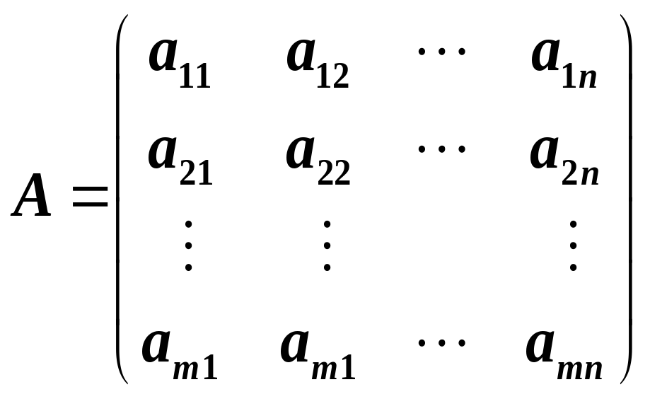
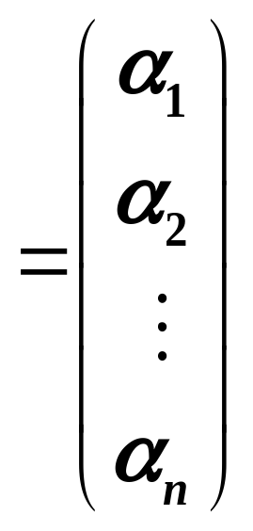
基本问题: 分块矩阵的定义
在矩阵的讨论和运算中，有时需要将一个矩阵分成若干个“子块”(子矩阵)，使原矩阵显得结构简单而清晰。
又如将矩阵A按行分块：

Slide 7
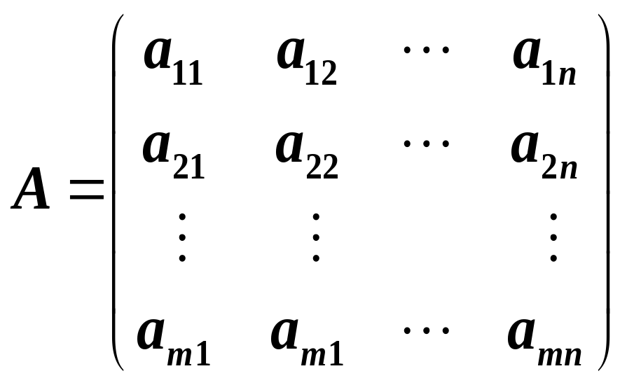
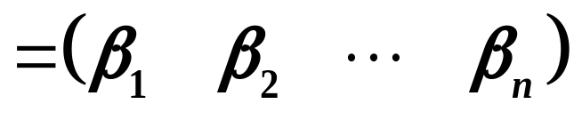
基本问题: 分块矩阵的定义
在矩阵的讨论和运算中，有时需要将一个矩阵分成若干个“子块”(子矩阵)，使原矩阵显得结构简单而清晰。
将矩阵A按列分块：

Slide 8
基本问题: 分块矩阵的定义
定义2.10 像这样用若干条，纵线和横线将一个矩阵分成若干块(称为子块或子矩阵)，并以所分的子块（子矩阵）为元素的矩阵称为分块矩阵。
注： 究竟采用哪种方式分块，要根据矩阵的具体结构和运算来确定.

Slide 9
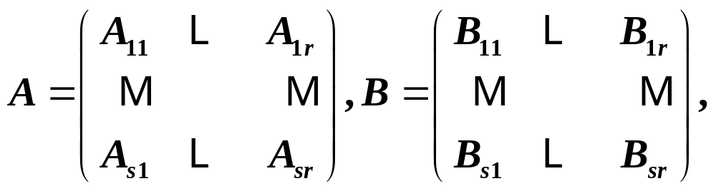
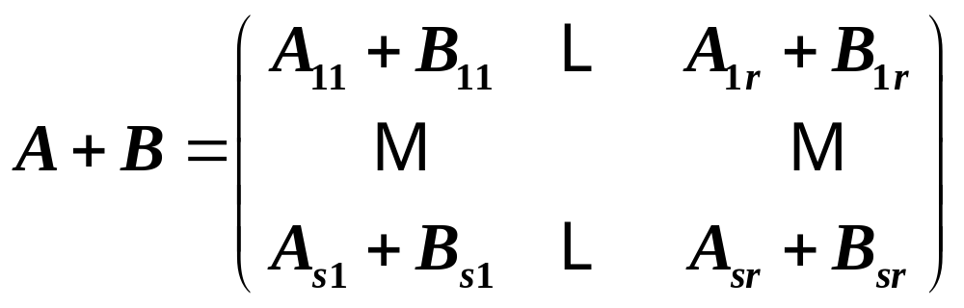
重（难）点问题: 分块矩阵的运算
分块矩阵的加法 设矩阵A 与 B的行数相同、列数相同，采用是相同的分块法，有：
且各对应位置的子块有相同的行数和列数，则
注： 在进行加法运算时，两个矩阵要有相同的分法。

Slide 10
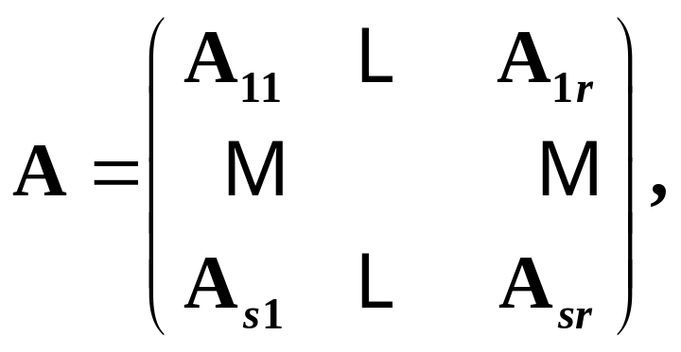
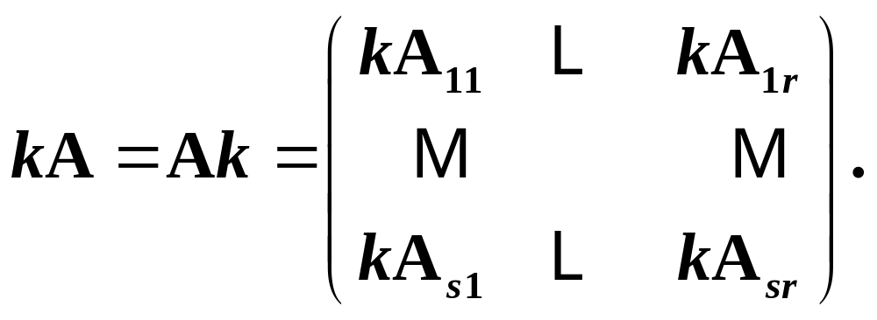
重（难）点问题: 分块矩阵的运算
分块矩阵的乘法 设矩阵A 如下所示，k 为常数，
则A 与k 的数乘运算为：

Slide 11
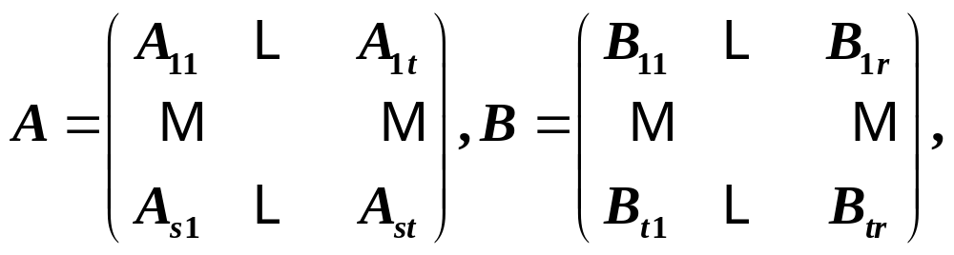
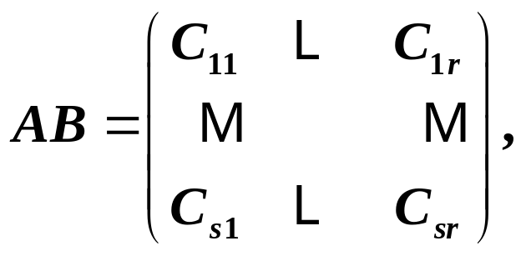
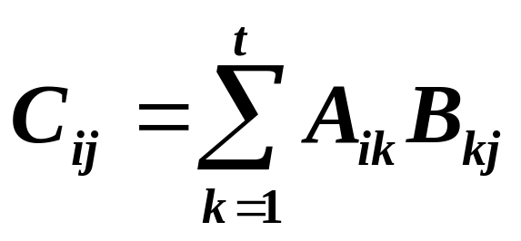
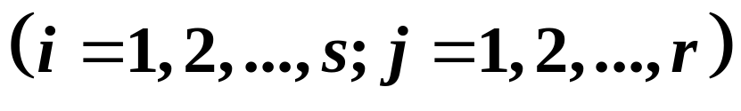
重（难）点问题: 分块矩阵的运算
分块矩阵的乘法 设矩阵设矩阵 A = (a_{ij})_{m×l} , B = (b_{ij})_{l×n} ，分块为
且A_{ik}的列数等于B_{ki}的行数（k=1，2，……t），则

Slide 12
重（难）点问题: 分块矩阵的运算
注： 在进行乘法运算时，右矩阵的行分法要与左矩阵的列分法相同。选用的分块形式要以进行的运算来确定。
例 设矩阵
1
0
0
0
0
1
0
0
1
2
−1
0
3
4
0
−1
1
2
6
0
2
0
3
−2
0
0
1
0
0
0
0
1
A = ，
B = ，
用分块矩阵计算kA，A+B及AB。

Slide 13
重（难）点问题: 分块矩阵的运算
例 设矩阵
1
0
0
0
0
1
0
0
1
2
−1
0
3
4
0
−1
1
2
6
0
2
0
3
−2
0
0
1
0
0
0
0
1
A = ，
B = ，
用分块矩阵计算kA，A+B及AB。
解：
E
O
C
−E
D
F
O
E
将矩阵A，B进行分块：
A= ，
B= ，
k 0
0 k
k 3k
2k 4k
则
kA
=
kE
kC
=
；
O
−kE
0 0
0 0
−k 0
0 −k

Slide 14
重（难）点问题: 分块矩阵的运算
例 设矩阵
1
0
0
0
0
1
0
0
1
2
−1
0
3
4
0
−1
1
2
6
0
2
0
3
−2
0
0
1
0
0
0
0
1
A = ，
B = ，
用分块矩阵计算kA，A+B及AB。
解：
I
O
C
−I
D
F
O
I
将矩阵A，B进行分块：
A= ，
B= ，
2 2
2 1
1 3
2 4
=
I
O
C
−I
D
F
O
I
=
I +D
C
=
；
A+B
+
F
O
6 3
0 −2
0 0
0 0

Slide 15
重（难）点问题: 分块矩阵的运算
例 设矩阵
1
0
0
0
0
1
0
0
1
2
−1
0
3
4
0
−1
1
2
6
0
2
0
3
−2
0
0
1
0
0
0
0
1
A = ，
B = ，
用分块矩阵计算kA，A+B及AB。
解：
E
O
C
−I
D
F
O
I
将矩阵A，B进行分块：
A= ，
B= ，
7 −1
14 4
1 3
2 4
则
=
I
O
C
−I
D
F
O
I
=
D +CF
C
=
。
AB
−F
−I
−6 −3
0 2
−1 0
0 −1
=
1
2
3
1
6
0
3
−2
=
6
12
−3
4
CF

Slide 16
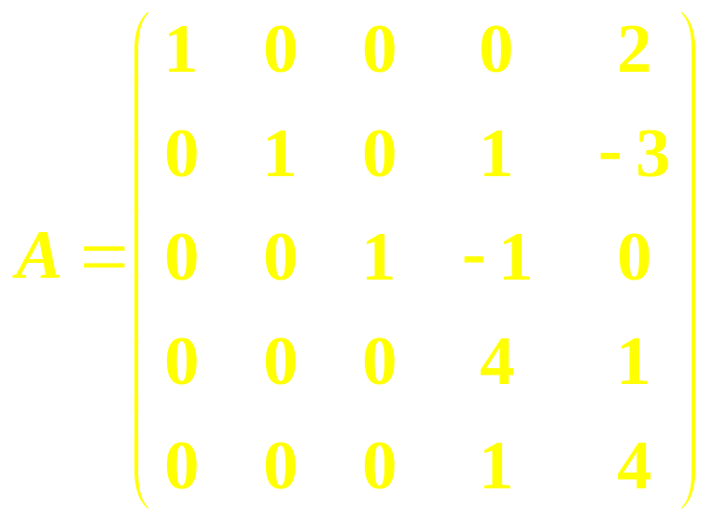
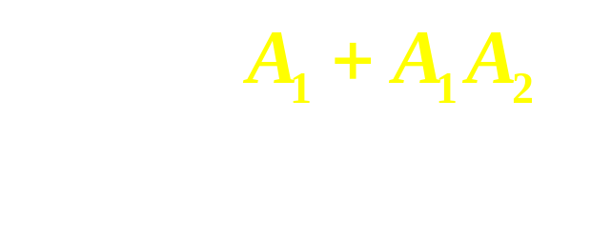
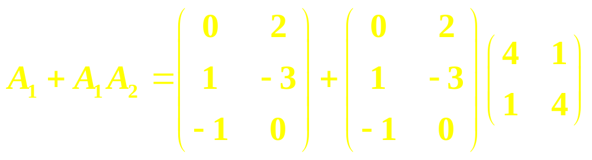
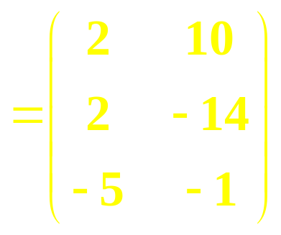
E
A₁
例2 设
用分块矩阵乘法求A².
O
A₂
解：

Slide 17
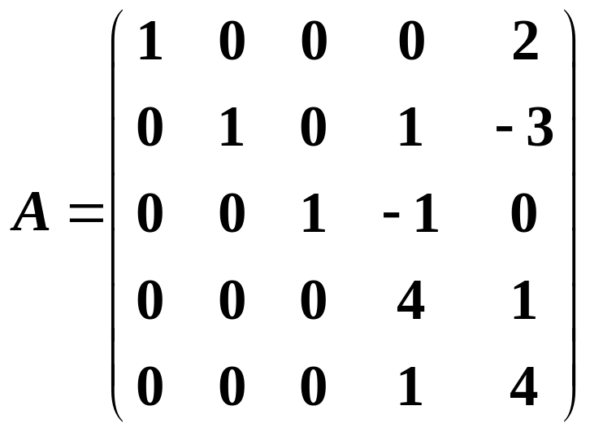
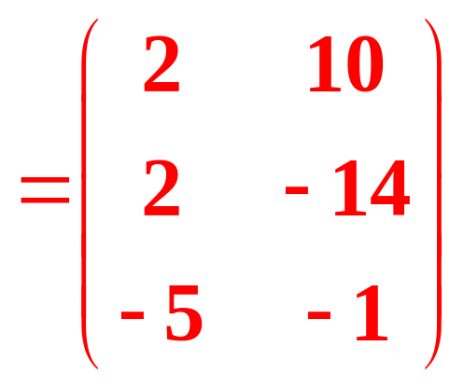
E
A₁
O
A₂
A²＝
A₁＋A₁A₂

Slide 18
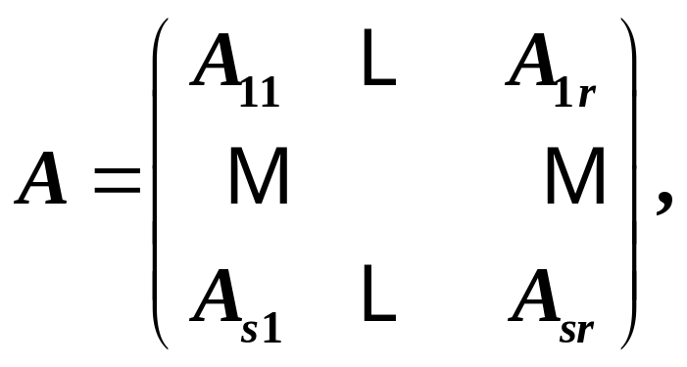
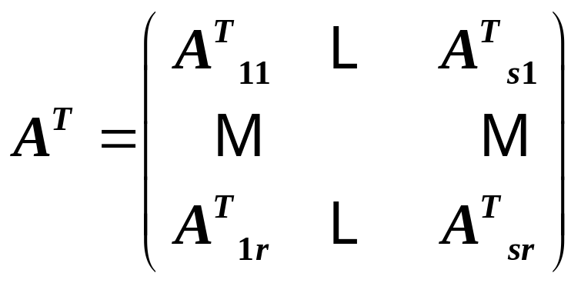
重（难）点问题: 分块矩阵的运算
分块矩阵的转置 设矩阵A 如下所示，
则其转置为

Slide 19
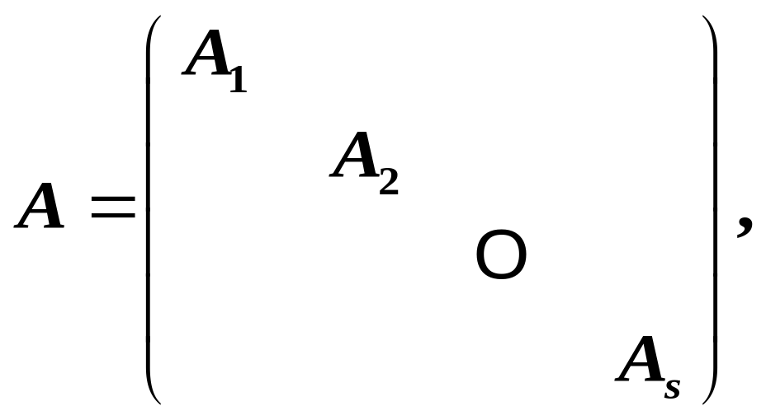
实践问题: 特殊分块矩阵
定义2.11 （分块对角矩阵）
设 A 为 n 阶矩阵,若 A 的分块矩阵只有在主对
角线上有非零子块, 其余子块都为零矩阵, 且非零
子块都是方阵,即
其中 A_{i} ( i = 1, 2, … , s ) 都是方阵,那么称 A 为分块
对角矩阵.

Slide 20

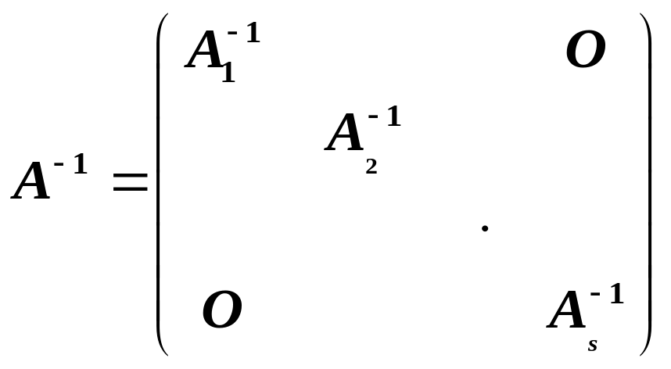
实践问题: 特殊分块矩阵
分块对角矩阵的性质
（1）
（2）
当|A_{i}|≠0 （i=1，2，……s）时，A可逆，并有

Slide 21
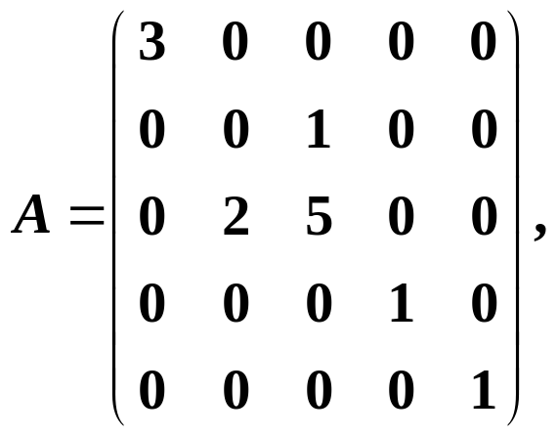
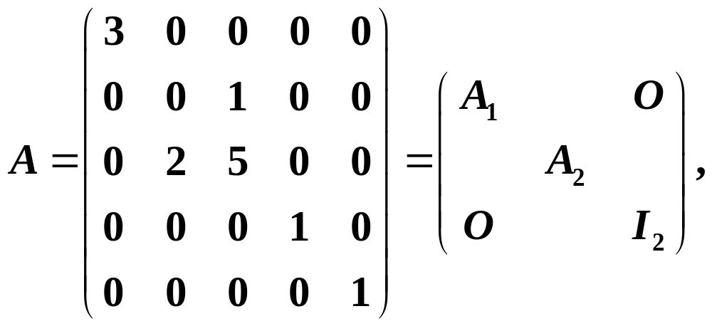
实践问题: 特殊分块矩阵
例2.14
设
求A⁻¹.
解：
对A 分块如下：

Slide 22
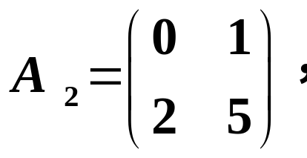
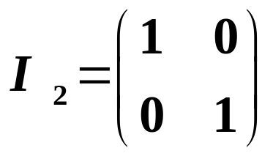
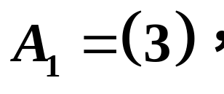
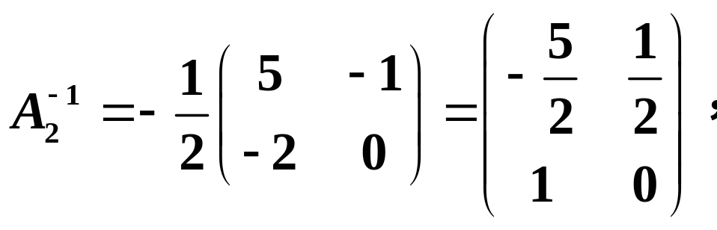
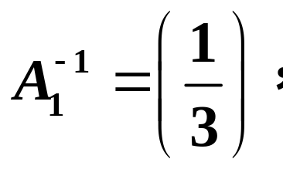
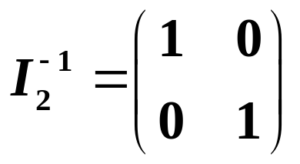
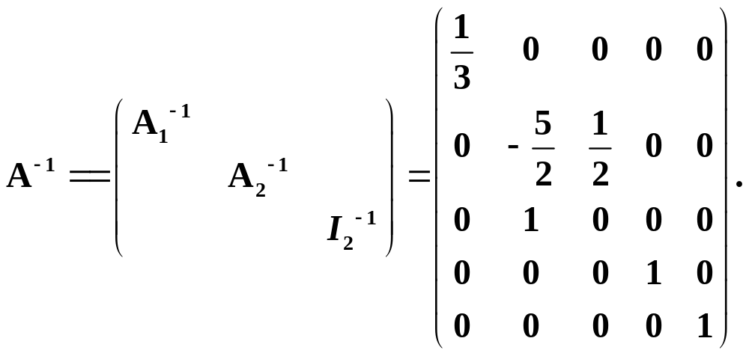
实践问题: 特殊分块矩阵
其中：
由于：
因此：

Slide 23
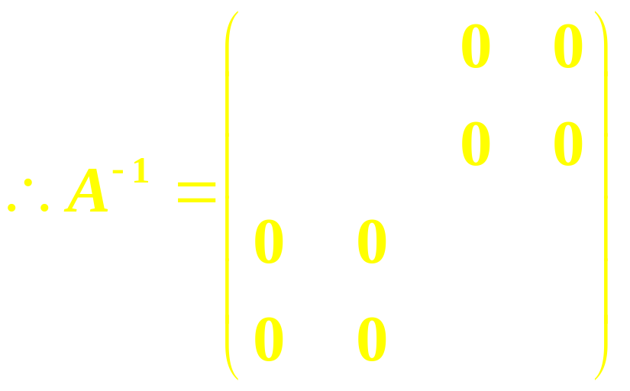
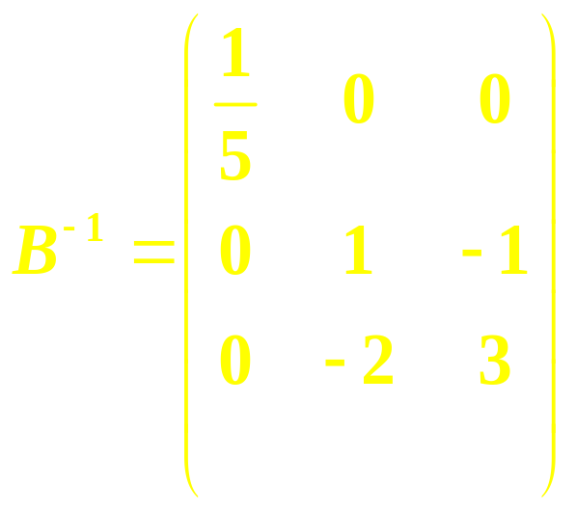
例10.利用矩阵分块，求下列矩阵的逆矩阵：
解：
＝1
＝-1
-3
类似地
2
-5
3
-1
4
1
-3

Slide 24
拓展问题：矩阵的应用
拓展思考
你知道计算机是如何实现图像压缩的吗？阅读知网中分块矩阵相关的快速算法文献及应用文献，体会分块矩阵的应用。

Slide 25

分块矩阵小结
基本问题: 分块矩阵的定义
重点问题: 分块矩阵的运算
难点问题: 分块对角矩阵性质.
实践问题: 分块矩阵的计算.
拓展问题: 分块矩阵的应用

Slide 26
作 业
习题二：18（1）、19、20（2）
线性代数

